Slide 1

分布式并行系列
基本介绍
ZOMI

Slide 2
关于本内容
内容背景
AI集群+大模型+分布式训练系统
具体内容
分布式+AI集群：服务器架构 – 集群软硬件通信 - 通信原语 - AI框架分布式功能
大模型算法：挑战 – 算法结构 – SOTA大模型
数据并行 ：数据并行DP – 分布式数据并行 DDP – 分片共享数据并行 FSDP
模型并行：模型并行MP - 张量并行 TP – 流水线并行 PP
自动并行： MindSpore 张量自动并行
多维混合并行：Embedding并行 – 数据并行&模型并行 MPDP

Slide 3
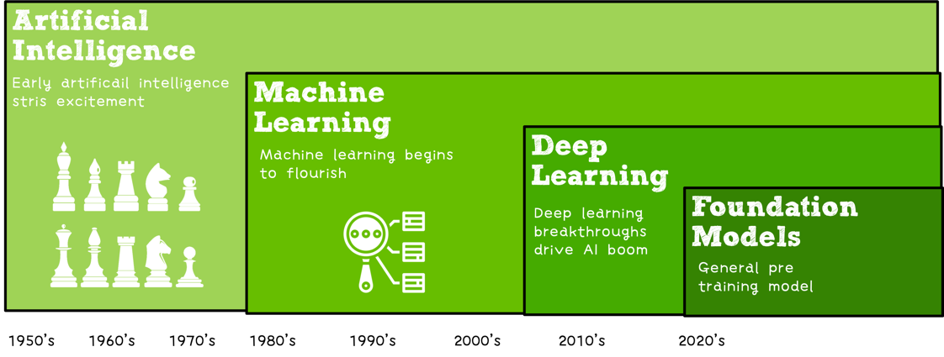
人工智能发展与大规模分布式训练关系

Slide 4
深度学习迎来大模型（Foundation Models）
自监督学习方法，可以减少数据标注，降低训练研发成本
模型参数规模越大，有望进一步突破现有模型结构的精度局限
解决模型碎片化，提供预训练方案
e.g. 语言模型 GPT-3
8 张 V100，训练时长 36 年
512 张 V100，训练近 7 个月

Slide 5
分布式深度学习的意义
深度学习训练耗时：
训练耗时 = 训练数据规模 x 单步计算量 / 计算速率
模型相关，相对固定
可变因素
计算速率：
计算速率 = 单设备计算速率 x 设备数 x 多设备并行效率（加速比）
Moore定律+算法优化
可变因素

Slide 6
分布式深度学习的意义
深度学习训练耗时：
训练耗时 = 训练数据规模 x 单步计算量 / 计算速率
模型相关，相对固定
可变因素
计算速率：
计算速率 = 单设备计算速率 x 设备数 x 多设备并行效率（加速比）
混合精度
算子融合
梯度累加
服务器架构
通信拓扑优化
数据并行
模型并行
流水并行

Slide 7
Notes:
7

Slide 8
引用
Introduction to Parallel Computing Tutorial
Seppo Linnainmaa, Algoritmin kumulatiivinen pyoristysvirhe yksittaisten pyoristysvirheiden taylor-kehitelmana
Benchmark Analysis of Representative Deep Neural Network Architectures
NVIDIA Tensor Core GPUs Train BERT in Less Than An Hour
Large Batch Optimization for Deep Learning: Training BERT in 76 minutes
Joseph E. Gonzalez AI-Systems Distributed Training
阿姆达尔定律
Gustafson定律

